Slide 1
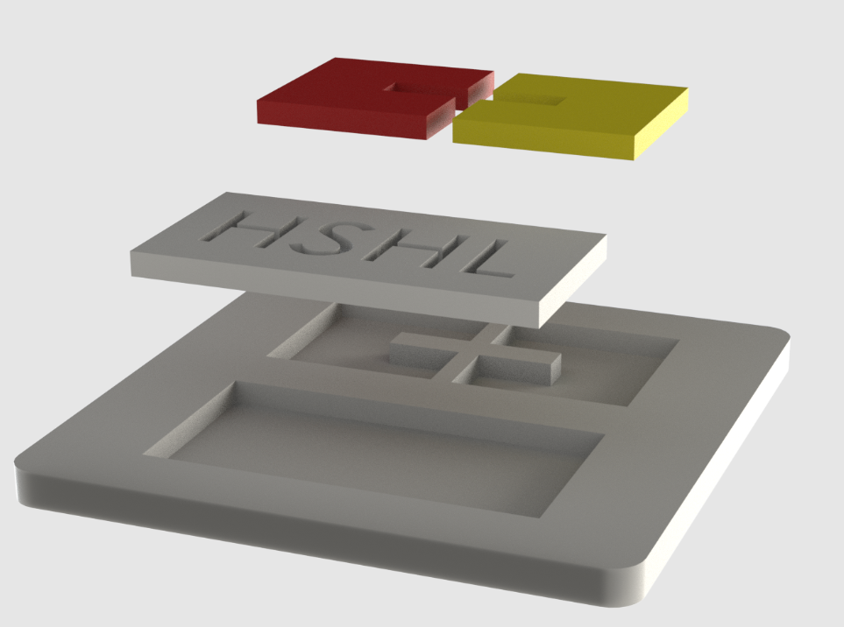
1
Kommissionieren
2
Montage
HSHL-Untersetzer Konzeptplanung
3
Schweißen
4
Auswurfstation
4
2
Bandanlage
3
1

